Slide 1
FYZIKA PRO II. ROČNÍK GYMNÁZIA
4. KRUHOVÝ DĚJ
Mgr. Monika Bouchalová
Gymnázium, Havířov-Město, Komenského 2, p.o.
Tato prezentace vznikla na základě řešení projektu OPVK, registrační číslo: CZ.1.07/1.1.24/01.0114 s názvem „Podpora chemického a fyzikálního vzdělávání na gymnáziu Komenského v Havířově“
Tento projekt je spolufinancován Evropským sociálním fondem a státním rozpočtem České republiky.

Slide 2
práce vykonaná plynem při stálém a proměnném tlaku
kruhový děj
druhý termodynamický zákon
tepelné motory

Slide 3
4. 1. PRÁCE PLYNU PŘI STÁLÉM TLAKU
při expanzi koná práci plyn (∆V > 0)
při kompresi konají práci vnější síly (∆V < 0)
Práce plynu při konstantním tlaku:
F
Př.: Plyn uzavřený v nádobě s pohyblivým pístem.
tlaková síla
práce vykonaná plynem
∆s
S

Slide 4
4. 1. PRÁCE PLYNU PŘI STÁLÉM TLAKU
Práce vykonaná plynem při izobarickém ději je rovna součinu tlaku plynu a přírůstku jeho objemu.

Slide 5
4. 1. PRÁCE PLYNU PŘI STÁLÉM TLAKU
Práce plynu vyjádřená graficky: (pracovní diagram)
Práce plynu vykonaná při izobarickém ději, při němž přejde plyn ze stavu A do stavu B, je znázorněna obsahem plochy ležící pod izobarou.
p
A
B
W´
0
V₁
∆V
V₂
V

Slide 6
4. 1. PRÁCE PLYNU PŘI PROMĚNNÉM TLAKU
p
A
p₁
p₂
B
p₁₂
0
V₁
V₂
∆V
V

Slide 7
4. 1. PRÁCE PLYNU PŘI PROMĚNNÉM TLAKU
p
p
A
A
p₁
p₂
B
B
p₁₂
W´
0
V₁
V₂
0
V₁
V₂
∆V
V
V
Práce vykonaná plynem při zvětšení jeho objemu je v p-V diagramu znázorněna obsahem plochy, která leží pod příslušným úsekem křivky p = f(V).

Slide 8
4. 2. KRUHOVÝ (CYKLICKÝ) DĚJ
je termodynamický děj, při kterém pracovní látka
koná práci
a vrací se do výchozího stavu.
V p-V diagramu je znázorněn uzavřenou křivkou.
p
0
V₁
V₂
V

Slide 9
4. 2. KRUHOVÝ (CYKLICKÝ) DĚJ
expanze A → B → C
plocha V₁ABCV₂ (práce vykonaná plynem při expanzi)
p
B
A
C
0
V₁
V₂
V

Slide 10
4. 2. KRUHOVÝ DĚJ
expanze A → B → C
plocha V₁ABCV₂ (práce vykonaná plynem při expanzi)
komprese C → D → A
plocha V₁ADCV₂ (práce vykonaná okolními tělesy)
p
B
A
C
D
0
V₁
V₂
V

Slide 11
4. 2. KRUHOVÝ DĚJ
p
B
Obsah plochy uvnitř křivky znázorňuje užitečnou práci vykonanou plynem.
A
W´
C
D
0
V₁
V₂
V
Celková změna VE pracovní látky po ukončení jednoho cyklu je nulová. ∆U = 0

Slide 12
4. 2. KRUHOVÝ DĚJ
ohřívač
těleso, od kterého pracovní látka příjme teplo Q₁,
T₁ - teplota ohřívače
ohřívač
T₁
Q₁
PL

Slide 13
4. 2. KRUHOVÝ DĚJ
ohřívač těleso, od kterého pracovní látka příjme teplo Q₁,
T₁ - teplota ohřívače
chladič
těleso, kterému pracovní látka předá teplo Q₂,
T₂ - teplota chladiče
ohřívač
T₁
Q₁
W´= Q₁ - Q₂
PL
Q₂
T₂
chladič

Slide 14
4. 2. KRUHOVÝ DĚJ
1. termodynamický zákon:
ohřívač
T₁
Q₁
W´= Q₁ - Q₂
PL
Q₂
T₂
chladič

Slide 15
4. 2. KRUHOVÝ DĚJ
Celková práce W´, kterou vykoná pracovní látka během jednoho cyklu, se rovná celkovému teplu Q, které příjme během tohoto cyklu od okolí.
Účinnost η kruhového děje je dána vztahem:

Slide 16
4. 2. KRUHOVÝ DĚJ – CARNOTŮV CYKLUS
je nejznámějším příkladem vratného kruhového děje
skládá se ze čtyř fází:
expanze
izotermická
p
A
p₁
1 - izoterma
B
p₂
0
V₁
V₂
V

Slide 17
4. 2. KRUHOVÝ DĚJ – CARNOTŮV CYKLUS
je nejznámějším příkladem vratného kruhového děje
skládá se ze čtyř fází:
expanze
1. izotermická
2. adiabatická
p
A
p₁
1 - izoterma
B
p₂
2 - adiabata
p₃
C
0
V₁
V₂
V₃
V

Slide 18
4. 2. KRUHOVÝ DĚJ – CARNOTŮV CYKLUS
je nejznámějším příkladem vratného kruhového děje
skládá se ze čtyř fází:
expanze
1. izotermická
2. adiabatická
komprese
3. izotermická
p
A
p₁
1 - izoterma
B
p₂
2 - adiabata
p₄
D
3
p₃
C
0
V₁
V₄
V₂
V₃
V

Slide 19
4. 2. KRUHOVÝ DĚJ – CARNOTŮV CYKLUS
je nejznámějším příkladem vratného kruhového děje
skládá se ze čtyř fází:
expanze
1. izotermická
2. adiabatická
komprese
3. izotermická
4. adiabatická
p
A
p₁
1 - izoterma
B
p₂
4
2 - adiabata
p₄
D
3
p₃
C
0
V₁
V₄
V₂
V₃
V

Slide 20
4. 2. KRUHOVÝ DĚJ – CARNOTŮV CYKLUS
Účinnost není závislá na druhu použitého plynu.
p
A
Q₁
B
∆Q = 0
W´
∆Q = 0
D
C
Q₂
0
V

Slide 21
4. 2. KRUHOVÝ DĚJ
Termodynamické děje lze rozdělit na
vratné (reverzibilní) děje – původního stavu lze dosáhnout obrácením pořadí jednotlivých úkonů.
nevratné (ireverzibilní) děje – probíhají bez vnějšího působení pouze v jednom směru. K dosažení původního stavu je nutno vynaložit určitou energii, která nepatří dané soustavě. V přírodě jsou všechny reálné děje nevratné.

Slide 22
4. 3. DRUHÝ TERMODYNAMICKÝ ZÁKON
TEPELNÉ MOTORY
Periodicky pracující stroje fungující na principu kruhových dějů v plynu.
Tepelný motor
přijímá teplo od teplejšího tělesa (ohřívače),
část z něj odevzdá chladnějšímu tělesu (chladiči)
část přemění na mechanickou práci.
ohřívač
T₁
Q₁
W´= Q₁ - Q₂
PL
Q₂
T₂
chladič

Slide 23
4. 3. DRUHÝ TERMODYNAMICKÝ ZÁKON
1. TDZ nedovoluje určit směr, ve kterém může TD děj probíhat.
Je možný přenos tepla z teplejšího tělesa na chladnější, ale taky naopak.
Perpetuum mobile 1. druhu:
není možné sestrojit periodicky pracující stroj, který by měl výkon vetší než příkon.
ohřívač
T₁
Q₁
W´= Q₁ - Q₂
PL
Q₂
T₂
chladič

Slide 24
4. 3. DRUHÝ TERMODYNAMICKÝ ZÁKON
ohřívač
TDZ umožňuje sestrojit
Perpetuum mobile (2. druhu)
Cyklicky pracující stroj pracující podle tohoto schématu.
(Mohl by trvale pracovat jen ochlazováním jednoho tělesa.)
T₁
Q₁
W´= Q₁
PL

Slide 25
4. 3. DRUHÝ TERMODYNAMICKÝ ZÁKON
W. Thomsonova a Planckova formulace
Není možné sestrojit periodicky pracující tepelný stroj, který by jen přijímal teplo od ohřívače a vykonal stejně velkou práci.

Slide 26
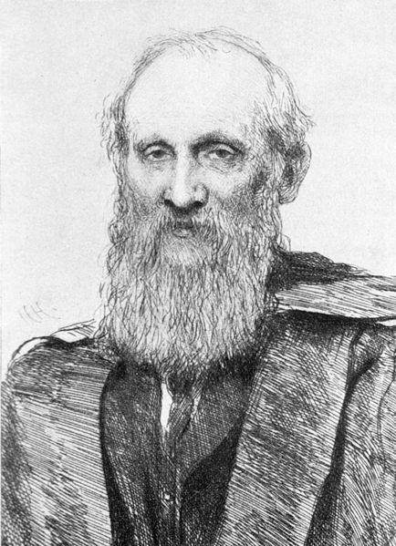
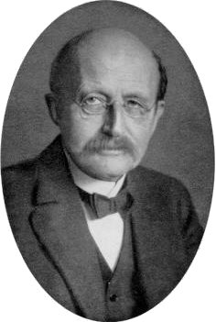
4. 3. DRUHÝ TERMODYNAMICKÝ ZÁKON
W. Thomsonova a Planckova formulace
Obr.: 1 - William Thomson - lord Kelvin
Obr.: 2 - Max Planck

Slide 27
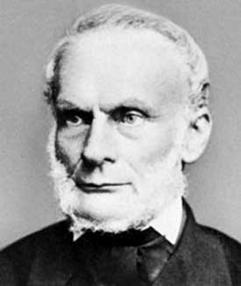
4. 3. DRUHÝ TERMODYNAMICKÝ ZÁKON
Clausiova formulace
Není možné, aby studenější těleso samovolně předávalo teplo tělesu teplejšímu.
Obr.: 3 - Rudolf Clausius

Slide 28
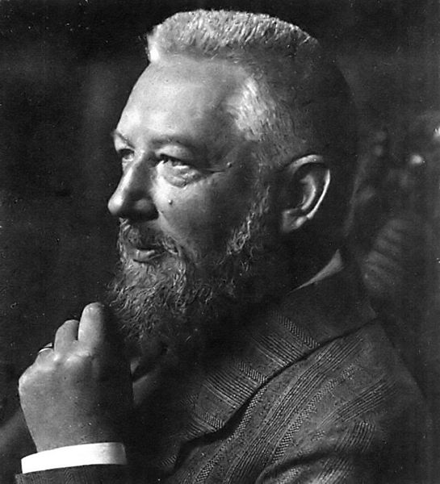
4. 3. DRUHÝ TERMODYNAMICKÝ ZÁKON
W. Thomsonova a Ostwaldova formulace
Nelze sestrojit perpetum mobile druhého druhu.
Obr.: 4 - Wilhelm Ostwald

Slide 29
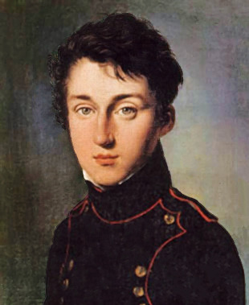
4. 3. DRUHÝ TERMODYNAMICKÝ ZÁKON
Carnotova formulace
Žádný tepelný stroj pracující mezi dvěma teplotami nemůže mít vyšší účinnost než Carnotův stroj pracující mezi stejnými teplotami.
Obr.: 5 - Sadi Carnot

Slide 30
4. 3. (DRUHÝ) TERMODYNAMICKÝ ZÁKON
TŘETÍ TERMODYNAMICKÝ ZÁKON
vyjadřuje nedosažitelnost absolutní nuly.
Popisuje chování látek v blízkosti absolutní nulové teploty

Slide 31
4. 4. TEPELNÉ MOTORY
přeměňují část vnitřní energie paliva v mechanickou energii (hořením, při jaderných reakcích,…)
Skládají se ze tří části:
pracovní látky
ohřívače
chladiče

Slide 32
4. 4. TEPELNÉ MOTORY
Rozdělení:
Parní motory pracovní látkou je vodní pára z parního kotle.
Spalovací motory pracovní látkou je plyn, vznikající hořením paliva uvnitř motoru.

Slide 33
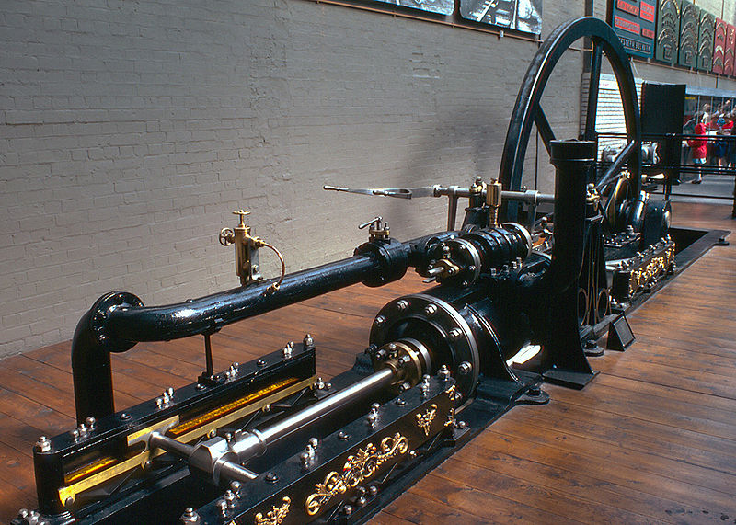
4. 4. TEPELNÉ MOTORY
Parní motory
parní stroj
první tepelný motor vhodný pro využití v průmyslu a dopravě
(konec 18. stol. James Watt)
Obr.: 6

Slide 34
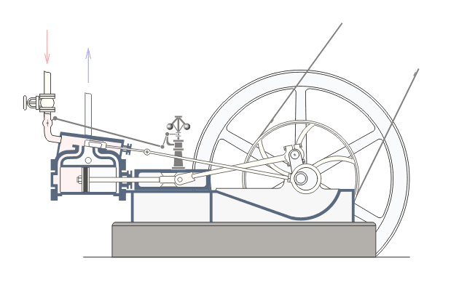
4. 4. TEPELNÉ MOTORY
Parní motory
Obr.: 7 - Animované schéma práce stroje.

Slide 35
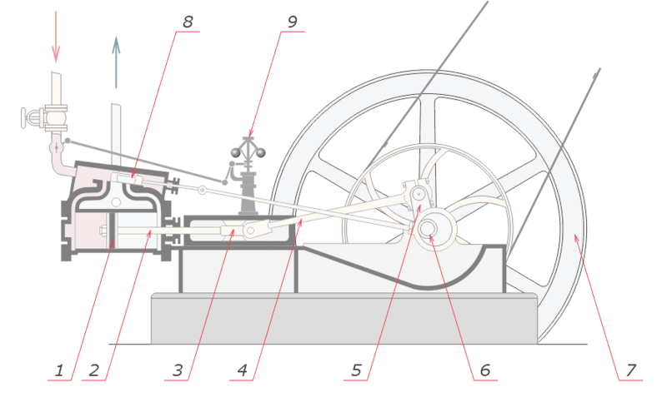
4. 4. TEPELNÉ MOTORY
Parní motory
Obr.: 8
Schematický popis jednoválcového parního stroje.
1 - Píst 2 - Pístní tyč 3 - Křižák 4 - Ojnice 5 - Klika čepu ojnice 6 - Excentrický mechanismus (jednoduchý vnější rozvod) 7 - Setrvačník 8 - Šoupátko 9 - Wattův odstředivý regulátor.

Slide 36
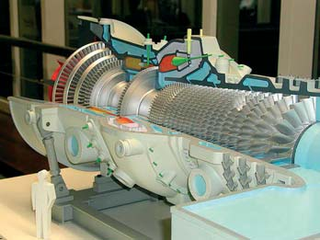
4. 4. TEPELNÉ MOTORY
Parní motory
parní turbína
soustava kol s lopatkami, na které dopadá pára a roztáčí je
Obr.: 9

Slide 37
4. 4. TEPELNÉ MOTORY
B) Spalovací motory
pracovní látkou je plyn, vznikající hořením paliva uvnitř motoru.
Rozdělení:
zážehový
čtyřdobý
dvoudobý
trojdobý
vznětový
proudový
raketový

Slide 38
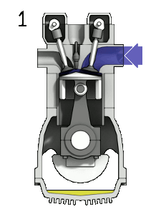
4. 4. TEPELNÉ MOTORY – (1) zážehový - čtyřdobý
pracovní látkou je směs benzínových par a vzduchu.
Princip:
sání – otevře se sací ventil a do válce se nasaje směs paliva a vzduchu, ventil se uzavře
komprese – píst stlačí nasátou směs a svíčka ji jiskrou vznítí
výbuch – expanze – směs vybuchne a zatlačí na píst
výfuk – otevře se výfukový ventil a vyhořelá směs je pístem vytlačena ven
Cyklus se opakuje.
Obr.: 10

Slide 39
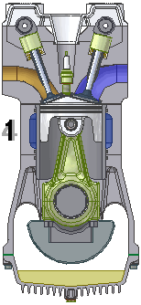
4. 4. TEPELNÉ MOTORY – (1) zážehový - čtyřdobý
Popište princip:
Obr.: 11

Slide 40
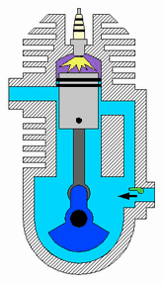
4. 4. TEPELNÉ MOTORY – (1) zážehový- dvoudobý
Pracovní fáze motoru:
sání a komprese
Píst se pohybuje směrem nahoru.
Vzniká podtlak, tím se nasaje do klikové skříně zápalná směs.
Uzavírá se výfukový a přepouštěcí kanál.
Směs v prostoru nad pístem se stlačuje, nastává komprese.
Obr.: 12

Slide 41
4. 4. TEPELNÉ MOTORY – (1) zážehový- dvoudobý
Pracovní fáze motoru:
expanze a výfuk
Před horní úvratí přeskočí jiskra, nastává zážeh a expanze.
Expanzí je píst tlačen dolů.
Spodní hrana pístu uzavírá sací kanál.
Směs v klikové skříni se pohybem pístu stlačuje.
Při dalším pohybu pístu otevírá horní hrana pístu výfukový kanál, pak i přepouštěcí kanál a stlačená směs začne vytlačovat zplodiny a dostává se do prostoru nad píst.
Obr.: 12

Slide 42
4. 4. TEPELNÉ MOTORY – (1) zážehový- dvoudobý
Obr.: 13
Vizualizace přibližuje význam správně vyladěného výfuku - sledujte proudění zeleně vyznačené čerstvé směsi.

Slide 43
4. 4. TEPELNÉ MOTORY – (1) zážehový - dvoudobý
Použití
(benzínové motory malých výkonů):
jednostopá motorová vozidla - mopedy, skútry,
starší automobily - Trabant, Wartburg
motorové pily, křovinořezy, sekačky na trávu

Slide 44
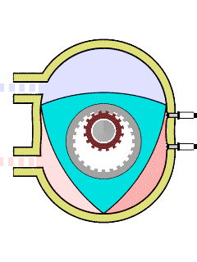
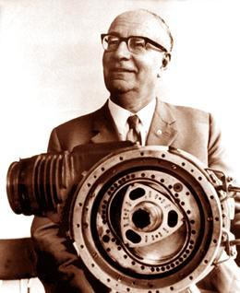
4. 4. TEPELNÉ MOTORY – (1) zážehový - trojdobý
rotační stroje - Wankelův motor; cyklicky se zvětšuje a zmenšuje prostor mezi válcem a pístem, těžiště se rovnoměrně otáčí
Obr.: 14 - Felix Wankel
Obr.: 15

Slide 45
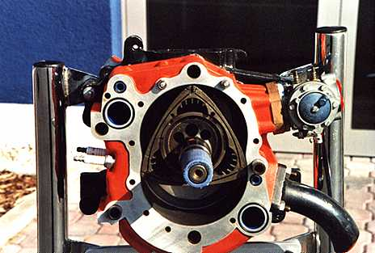
4. 4. TEPELNÉ MOTORY – (1) zážehový - trojdobý
Automobilový průmysl:
Citroen
Dnes
japonská Mazda ve sportovních automobilech
ruská Lada ve vozidlech ozbrojených složek Ruska.
Obr.: 16

Slide 46
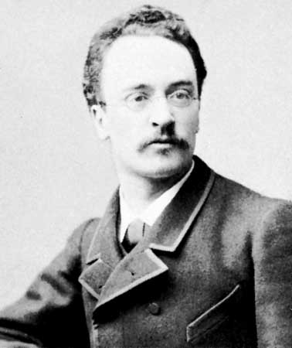
4. 4. TEPELNÉ MOTORY – (2) vznětový
dieselový motor - naftový motor - Dieselův motor
palivo – nafta
tzv. kompresní zapalování
výhodou je velká tažná síla při nízkých otáčkách
Obr.: 17 - Rudolf Diesel

Slide 47
4. 4. TEPELNÉ MOTORY – (2) vznětový
Pracuje jako čtyřdobý nebo dvoudobý spalovací motor.
Pracovní fáze čtyřdobého vznětového motoru:
Sání
píst se pohybuje směrem dolů
přes sací ventil nasává vzduch.
Komprese
oba ventily jsou uzavřené
píst se pohybuje nahoru a stlačuje nasátý vzduch (zmenšuje se objem, zvětšuje se tlak a teplota)
do válce je vstříknuto palivo

Slide 48
4. 4. TEPELNÉ MOTORY – (2) vznětový
Expanze
oba ventily jsou uzavřené
směs paliva a vzduchu se vznítí a hoří
zvýší se teplota i tlak vzniklých plynů
ty expandují a během pohybu pístu směrem dolů konají práci
Výfuk
píst se pohybuje nahoru
výfukový ventil je otevřený
splodiny z pracovního prostoru válce jsou vytlačovány ven

Slide 49
4. 4. TEPELNÉ MOTORY – (3) proudový
princip akce a reakce
palivo – kerosin (podobný petroleji)
Obr.: 18 - Frank Whittle

Slide 50
4. 4. TEPELNÉ MOTORY – (3) proudový
Obr.: 19
části
turbodmychadlo, kterým vstupuje vzduch
kompresor vzduch stlačí
spalovací komora – do stlačeného vzduchu se vstříkne palivo, zažehnutím směsi se uvolní energie a vznikající horké plyny vycházejí ze spalovací komory a roztáčejí turbínu v zadní části motoru
(+) velká účinnost, (–) hluk a spotřeba

Slide 51
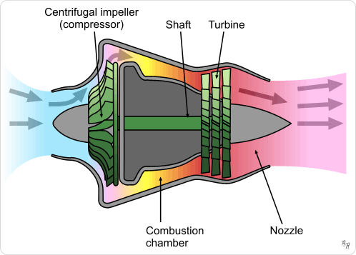
4. 4. TEPELNÉ MOTORY – (3) proudový
Obr.: 20

Slide 52
4. 4. TEPELNÉ MOTORY – (4) raketový
akce a reakce…
pracuje i ve vzduchoprázdnu (mimo atmosféru)
použití: vynesení družic, kosmických sond na oběžnou dráhu, pohon raketoplánu
má zásoby paliva a kyslíku (zápalná směs)
pevné palivo – připravené předem (použití u pomocných raketových motorů, které se po dosažení rychlosti odhazují)
tekuté palivo – v oddělených zásobnících, lépe se ovládá

Slide 53
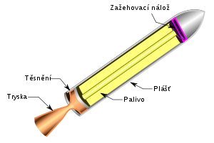
4. 4. TEPELNÉ MOTORY – (4) raketový
pevné palivo
Obr.: 21

Slide 54
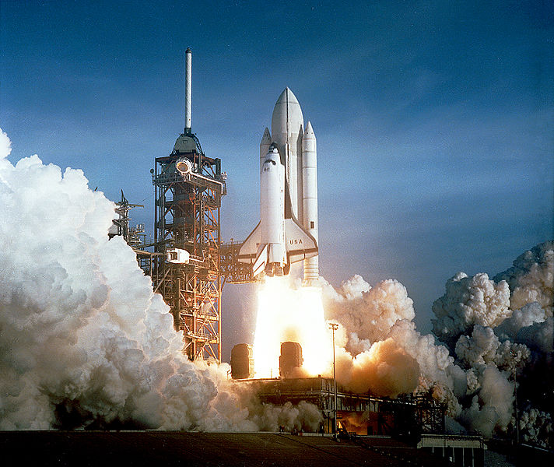
4. 4. TEPELNÉ MOTORY – (4) raketový
Raketoplán používá dva pomocné motory na tuhé palivo.
Obr.: 22

Slide 55
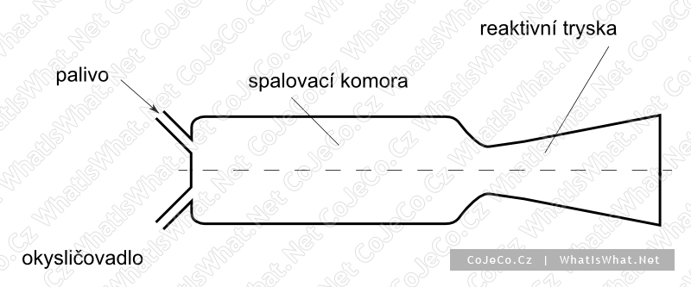
4. 4. TEPELNÉ MOTORY – (4) raketový
tekuté palivo
výkonnější, účinnější, složitější.
využívá dvě nádrže – na palivo a okysličovadlo
Obr.: 23

Slide 56
4. 4. TEPELNÉ MOTORY
Tepelné motory pracují cyklicky v tzv. rozpojeném cyklu (po expanzi je plyn vypuzován a komprimuje se nová dávka).
Expanzní práce plynu je větší než práce kompresní, kterou s plynem konají vnější síly.

Slide 57
4. 4. TEPELNÉ MOTORY
maximální účinnost tepelného motoru pracujícího mezi teplotami T₁ a T₂ je:
účinnost je tím větší, čím
je teplota ohřívače
je teplota chladiče
větší
menší

Slide 58
Použitá literatura
Literatura:
BARTUŠKA, K., SVOBODA,E. Molekulová fyzika a termika, Fyzika pro gymnázia. Praha: Prometheus, 2006. ISBN 80-7196-200-7
LEPIL, O. Sbírka úloh pro střední školy. Fyzika Praha: Prometheus, 2010. ISBN 978-80-7196-266-3
Obrázky:
Obrázky 1 - 8 [online]. [cit. 2012-07-19]. Dostupné z:
[1] - http://upload.wikimedia.org/wikipedia/commons/thumb/d/de/William_Thomson_1st_Baron_Kelvin.jpg/434px-William_Thomson_1st_Baron_Kelvin.jpg
[2] - http://upload.wikimedia.org/wikipedia/commons/d/d7/Max_planck.jpg
[3] - http://upload.wikimedia.org/wikipedia/commons/4/40/Clausius.jpg
[4] - http://upload.wikimedia.org/wikipedia/commons/thumb/d/d7/Wilhelm_Ostwald.jpg/545px-Wilhelm_Ostwald.jpg
[5] - http://upload.wikimedia.org/wikipedia/commons/thumb/8/80/Sadi_Carnot.jpeg/250px-Sadi_Carnot.jpeg
[6] - http://upload.wikimedia.org/wikipedia/commons/thumb/8/82/SwanningtonEngine_01.jpg/800px-SwanningtonEngine_01.jpg
[7] - http://upload.wikimedia.org/wikipedia/commons/f/f0/Steam_engine_in_action.gif
[8] - http://upload.wikimedia.org/wikipedia/commons/thumb/7/72/Steam_engine_nomenclature.png/800px-Steam_engine_nomenclature.png

Slide 59
Použitá literatura
Obrázky 9 - 18 [online]. [cit. 2012-07-23]. Dostupné z:
[9] - http://www.automatizace.cz/images/article/5204_a_0509_strnka_17_obraz_0002.jpg
[10] - http://upload.wikimedia.org/wikipedia/commons/d/dc/4StrokeEngine_Ortho_3D_Small.gif
[11] - http://www.zbynekmlcoch.cz/informace/texty/automobily-motocykly/zazehovy-a-vznetovy-motor-video-princip-demonstrace-jaky-je-rozdil-mezi-motory
[12] - http://upload.wikimedia.org/wikipedia/commons/3/33/Two-Stroke_Engine.gif
[13] - http://upload.wikimedia.org/wikipedia/commons/f/fc/DEWankel.JPG
[14] - http://digitaljournal.com/img/8/7/3/i/5/1/9/o/020823Wankel.jpg
[15] - http://upload.wikimedia.org/wikipedia/commons/d/da/Wankel_Cycle_anim.gif
[16] - http://upload.wikimedia.org/wikipedia/commons/f/fc/DEWankel.JPG
[17] - http://upload.wikimedia.org/wikipedia/commons/9/90/Diesel_1883.jpg
[18] - http://upload.wikimedia.org/wikipedia/commons/d/df/Frank_Whittle_CH_011867.jpg
[19] - BARTUŠKA, K., SVOBODA,E. Molekulová fyzika a termika, Fyzika pro gymnázia. Praha: Prometheus, 2006. ISBN 80-7196-200-7
Obrázky 11 - 23 [online]. [cit. 2012-07-25]. Dostupné z:
[20] - http://upload.wikimedia.org/wikipedia/commons/c/ce/Turbojet_operation-_centrifugal_flow.png
[21] - http://upload.wikimedia.org/wikipedia/commons/thumb/b/b2/SolidRocketMotor_CZ.svg/300px-SolidRocketMotor_CZ.svg.png
[22] - http://upload.wikimedia.org/wikipedia/commons/thumb/4/41/Space_Shuttle_Columbia_launching.jpg/712px-Space_Shuttle_Columbia_launching.jpg
[23] - [online]. [cit. 2012-07-24]. Dostupné z: http://www.cojeco.cz/attach/image/max/89/fc6a/89fc6a847595a535e6cfb22731648cb2.gif

Slide 60
Tato prezentace vznikla na základě řešení projektu OPVK, registrační číslo: CZ.1.07/1.1.24/01.0114 s názvem „Podpora chemického a fyzikálního vzdělávání na gymnáziu Komenského v Havířově“
Tento projekt je spolufinancován Evropským sociálním fondem a státním rozpočtem České republiky.

